Slide 1
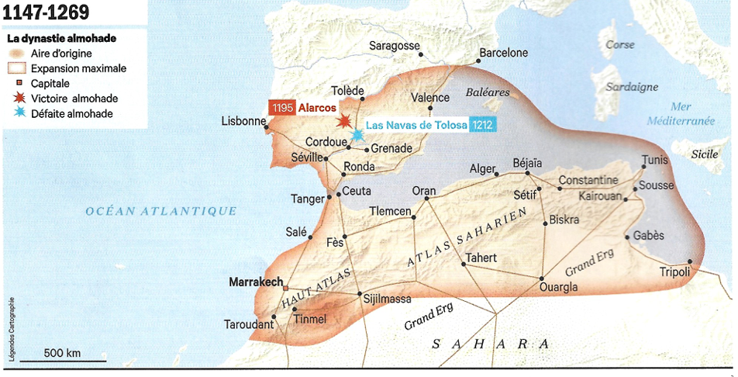
1147-1269 : Les Almohades unifient l’ensemble du Maghreb et l’al-Andalus en Espagne ; Arabisation du Maghreb occidental
*1147-1269 : L’Empire des Almohades…
*Au début du XIIe siècle…
Hostilité grandissante au pouvoir des Almoravides en Espagne et au Maroc…
*1125 : A Tinmel, dans le Haut-Atlas, au sud de Marrakech, autour du Berbère Masmouda Ibn Tumart…
Naissance de la communauté
Des al-Muwahhidun, Almohades, Unitariens
*Ibn Tumart, plus rigoriste que les Almoravides : Il leur reproche de donner à Dieu une forme humaine
*1130 : Mort d’Ibn Tumart
Son disciple, le Berbère Zénète Abd al-Mumin lui succède…
H
Z
F
M
A
*1130-47 : Les Almohades d’Abd al-Mumin conquièrent le Maroc : Fès et Marrakech
*Pour les Almohades, succession mais également rupture avec les Almoravides ; Ainsi…
Pour Abd al-Mumin, il s’agit de refonder en Occident, l’empire islamique originel.
A Marrakech, Abd al-Mumin, contrairement aux Almoravides, rejette la suzeraineté des Abbassides. La réforme almohade est une révélation bis. 500 ans après Mahomet, Ibn Tumart est le Mahdi-Prophète ; et abd al-Mumin, son 1er calife : une nouvelle ère des califats. p. 36
*Toutefois…
*1150 : Arrivée des Banu Hilal, tribus arabes…

Slide 2
1147-1269 : Les Almohades unifient l’ensemble du Maghreb et l’al-Andalus en Espagne ; Arabisation du Maghreb occidental
*1152 : A Sétif, Abd al-Mumin défait les Banu Hilal ; Mais ensuite, loin de les repousser, il les installe dans la plaine atlantique peuplée de Berbères Masmoudas
*Objectif : Rassembler les forces de l’islam pour repousser l’avancée des chrétiens en Espagne…
*1195 : Dans l’al-Andalus, à Alarcos
*Victoire des Almohades ; Mais…
*1212-29-92 : Après la défaite de Las Navas de Tolosa, les royaumes chrétiens
Terminent la Reconquista
*Perte de l’Espagne ; Seul l’émirat de Grenade (1238) se maintient…
*En revanche…
a
n
H
I
F
h
M
A
*En revanche, à l’est, les Almohades conquièrent le Maghreb oriental…
*1152 : Abd al-Mumin conquiert le royaume des Hammadides ; Puis…
*1160 : Il reprend l’Ifriqiya aux Normands de Sicile
NB : 1163 : Mort d’Abd al-Mumin ; Bilan…
*1055-1106 : A la mort de l’Almoravide Ibn Tashfin, la majorité a rallié le sunnisme malékite
*1147-60-95 : L’empire des Almohades unifie l’ensemble du Maghreb et l’al-Andalus
*1050-1150-1200 : Mais également, période d’arabisation : un monde arabo-berbère
*Au XIIIe siècle, déclin des Almohades…

Slide 3
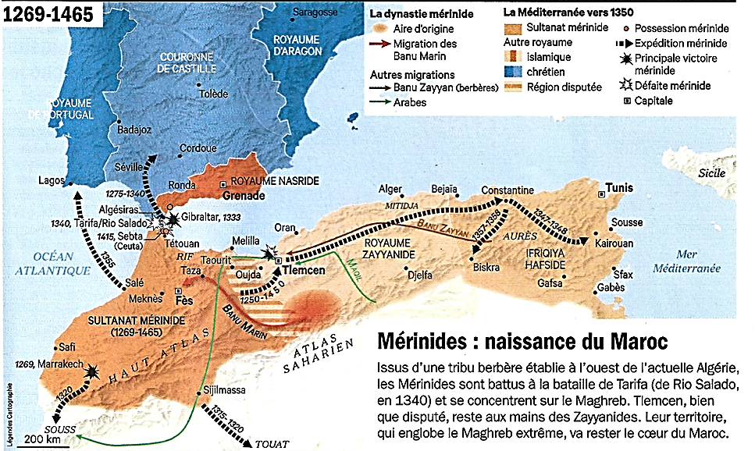
1147-1269 : Les Almohades unifient l’ensemble du Maghreb et l’al-Andalus en Espagne ; Arabisation du Maghreb occidental
*Au début du XIIIe siècle, défaites en Espagne
Déclin des Almohades
Et nouvelle poussée arabo-berbère venue de l’est…
*Les tribus arabes…
*1200 : Les Banu Maqil, au sud dans le Souss
*1266 : Les Alaouites à Sijilmassa, dans le Tafilalet
*1300 : Les Banu Saad, plus au sud, dans la vallée du Drâa originaires de Yanbo, port de Médine ; Comme
*Les tribus berbères zénètes ; Parmi lesquelles…
*1216 : Les Banu Marin…

Slide 4
1147-1269 : Les Almohades unifient l’ensemble du Maghreb et l’al-Andalus en Espagne ; Arabisation du Maghreb occidental
*Au début du XIIIe siècle, défaites en Espagne
Déclin des Almohades
Et nouvelle poussée arabo-berbère venue de l’est
- Les Banu Maqil, tribus arabes qui s’installent
Au sud dans le Souss
- 1216 : Les Beni Marin, tribus berbères zénètes…
*1245 : Les Banu Marin ou Mérinides conquièrent le Maroc
*1269 : Ils s’emparent de Marrakech
Mais Fès redevient la capitale ; Bilan des empires berbères…
*1269 : Chute des almohades
Et fin des empires berbères (1055-1269)
NB : A Tinmel, les tombes d’Ibn Tumart et d’Abd al-Mumin sont profanées
*Un Maghreb en partie arabisé, surtout à l’est
Et rallié au sunnisme malékite
*Un Maghreb qui se réorganise
A nouveau en trois pôles
Maghreb oriental, central et occidental
*Reprenons avec les deux premiers…

Slide 5
1235-1526 : Le Maghreb se réorganise en trois pôles
1235-1517 : Au centre, le royaume berbère zianide de Tlemcen
*1235-1517 : Au Maghreb central…
Les Abdalwadides ou Zayyanides, ou Zianides
*1050 : Les Banu Zayyan, Berbères zénètes des Aurès Chassés par les Banu Hilal arabes
S’installent autour de Tlemcen
*1150 : Vassaux des Almohades
*1235-83 : Leur chef Yaghmoracen Ibn Ziane
Fonde le royaume zianide de Tlemcen ; Arabisation
*Avec Tlemcen et Oran-Arzew, plaques tournantes, les Zianides contrôlent le commerce maghrébin, espagnol et transsaharien, alliés à l’Aragon contre la Castille
*1288-1307 : Invasion des Mérinides de Fès, puis repli
*1411-31 : Crises de succession, arbitrées
Par les Hafsides de Tunis et les Mérinides de Fès
*1517 : Prise de Tlemcen par l'armée d'Arudj Barberousse ; A revoir…

Slide 6
1229-1511 : A l’est, en Ifriqiya, le sultanat des Hafsides
*1207 : Au Maghreb oriental, en Ifriqiya…
Le calife almohade En-Nasir confie le pouvoir à un émir Masmouda, Abu Muhammad ibn Hafs
Naissance de la dynastie des Hafsides
*1229 : Déclin des Almohades ; Par fidélité au message du Mahdi Ibn Tumart, son fils Abu Zakariya Yahya se déclare sultan indépendant
*1270 : Son successeur al-Mustansir doit faire face à Louis IX et à son frère Charles d’Anjou, roi de Sicile (1266)
*1347-50 : Les Mérinides occupent l’Ifriqiya ; Puis…
L’émirat hafside éclate en trois principautés…
Tunis, Bejaïa et Constantine
*1370-94 : Restauré sous le règne d’Abu al-Abbas
Le sultanat hafside atteint son apogée…
*1435-88 : Sous le règne d’Abu Omar Uthman
*1510 : Les Espagnols de Charles Quint
S’emparent de Bejaïa et de Tripoli ; Puis…
*1511 : Le sultan hafside al-Mutawakkil repousse une attaque espagnole sur l'île de Djerba ; A revoir…

Slide 7
1269-1465-1526 : A l’ouest, au Maroc, le royaume berbère des Mérinides et des Wattassides échoue à réunifier le Maghreb
*1269-1465 : Au Maroc…
Le royaume berbère des Mérinides
*1240 : Les Banu Marin, Berbères zénètes
Conquièrent le Maroc
*1269 : Ils s’emparent de Marrakech
Mais Fès redevient la capitale
*Six points…
a) 1250-1420 : Les Mérinides échouent à restaurer l’empire des Almohades et l’unité du Maghreb, leur priorité
Se dessinent ainsi, avec les Mérinides les contours d’un territoire qui va rester le cœur du Maroc
Yassir Benhima, L’Histoire, hors-série n° 110, p. 42
NB : 1258 : Prise de Bagdad par les Mongols
Fin de l’âge des califes, commandeurs des croyants
Et âge des sultans, commandeurs des musulmans

Slide 8
1269-1465-1526 : A l’ouest, au Maroc, le royaume berbère des Mérinides et des Wattassides échoue à réunifier le Maghreb
b) Arrivées de tribus arabes ; Conséquences…
*Arabisation du Maghreb occidental
*Emergence du chérifisme, des lignages arabes revendiquant descendre du Prophète ; Et qui bénéficient d’avantages dispendieux de la part des sultans mérinides
Saadiens et Alaouites
c) 1275-92 : En Espagne…
Echec de la Reconquista mérinide
d) 1331-51 : Le grand règne d’Abû al-Hasan
*1347-50 : Brève réunification avec Tlemcen et Tunis ; Mais… *1340 : Le sultan Abû al-Hasan est vaincu au Rio Salado
Dernière tentative de reconquête de l’Espagne ; Et…
e) Après 1358, crises de succession et anarchie complète
*1374-93 : Le Maroc sous la tutelle de Grenade
*1399 : 1ère intervention castillane à Tétouan ; Et enfin…
f) 1415 : La Reconquista chrétienne passe en Afrique…

Slide 9
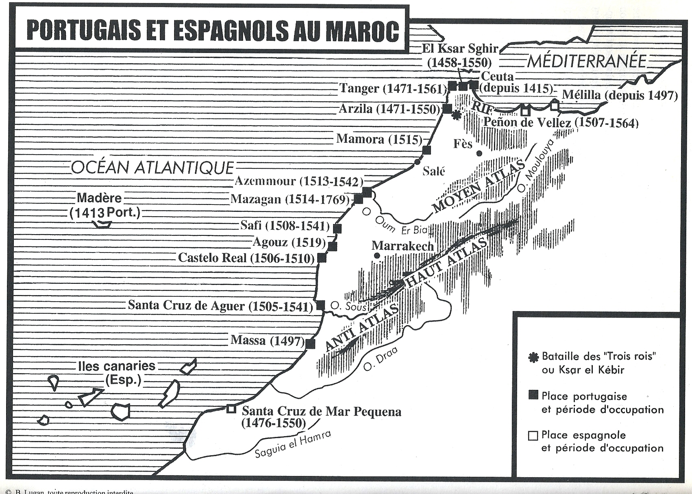
1415-1519 : Sur la côte atlantique, de Ceuta-Tanger à Massa, les Portugais installent des comptoirs ; Les Espagnols s’emparent de Melilla
*1415 : La Reconquista passe en Afrique…
*1410-13 : Guerre civile entre le sultan Abou Said III et un prétendant ; Affaiblissement du Maroc
Portugais et Espagnols en profitent…
*1415 : Les Portugais s’emparent de Ceuta ; Puis…
*1471-97 : De Tanger, Arzila ; Puis Massa au sud
*1505-19 : Entre ces deux pôles, nombreux comptoirs
*1498-1510 : Découverte de la Route maritime des Indes
Et 1er établissement portugais à Goa, en Inde
*1497 : Les Espagnols s’emparent de Melilla
*Et pendant ce temps, au Maroc même
La longue crise politique continue…

Slide 10
1269-1465-1526 : A l’ouest, au Maroc, le royaume berbère des Mérinides et des Wattassides échoue à réunifier le Maghreb
*1415 : Morcellement extrême : Au sud, Marrakech aux Berbères Hintata ; Plus au sud, tribus arabes indépendantes
*1420 : Les Mérinides perdent leur autorité
A Fès, les Banu Watta, Berbères zénète, régents
*1465 : Abou Mohammed, dernier sultan mérinide
Est assassiné ; Période de transition ; Et enfin…
*1471 : Les Wattassides s’emparent du pouvoir...

Slide 11
1269-1465-1526 : A l’ouest, au Maroc, le royaume berbère des Mérinides et des Wattassides échoue à réunifier le Maghreb
*1509-10 : Les Espagnols en guerre contre les corsaires d’Alger, Tunis et Tripoli, alliés des Ottomans
Occupent Oran, Bougie et Tripoli
Et ils s’allient avec les Hafsides de Tunis
En réaction…
*1518 : Khayr al-Din (Barberousse), maître d’Alger S’opposant aux avancées espagnoles, se tourne
Vers Selim, le sultan ottoman
Et il obtient le titre de pacha
*Début de la Régence d’Alger sous suzeraineté ottomane A revoir... ; Et…
*1526 : Comme Alger, face aux attaques des Chrétiens
Les Wattassides obtiennent également
La suzeraineté ottomane

Slide 12
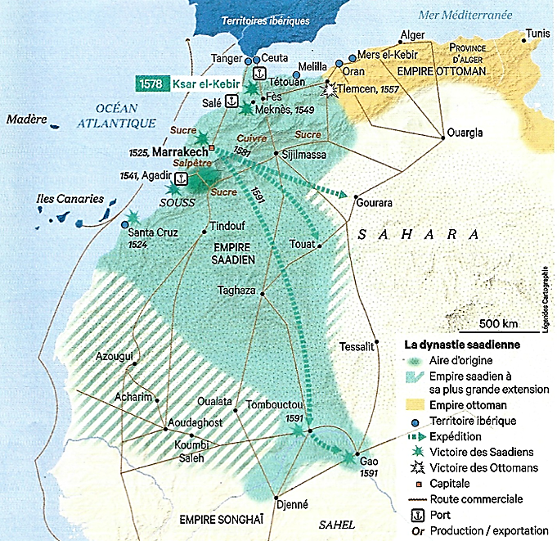
1511-1666 : Le Grand Maroc des Saadiens
*1511-41 : Les Saadiens du Sous (Agadir) lancent le djihad contre les Portugais d’Agadir
Conquête du Maroc et expulsion des Chrétiens et des Ottomans
1525-49 : Les Saadiens supplantent les Wattassides : prises de Marrakech et de Fès
1549-78 : Ils rejettent la suzeraineté ottomane et refoulent les Ottomans d’Alger, avec l’aide des Espagnols…
Ils empêchent l’invasion des Portugais aidés par Philippe II d’Espagne, avec l’aide des Ottomans…

Slide 13
1549-1666 : Le Grand Maroc des Saadiens
Le Maroc reste indépendant, contrairement aux Régences d’Alger, Tunis et Tripoli, sous suzeraineté ottomane en 1587
Les Portugais conservent Tanger (Anglais en 1662) et le port atlantique de Mazagan
Les Espagnols conservent Ceuta et Melilla (et Oran jusqu’en 1791)
Conquête de l’Empire des Songhaïs au sud pour s’accaparer l’or du Soudan
1591 : S’accaparer l’or au Sahel et le commerce transsaharien : Conquête du Sahara jusqu’à In Salah ; sur le Niger, conquête de l’Empire des Songhaïs (Tombouctou, Gao) : Le Grand Maroc des Saadiens
1618 : Au sud, la fin de l’Empire des Songhaïs désorganise le commerce de l’or, retrait des Marocains ; scission en deux royaumes, Marrakech et Fès

Slide 14
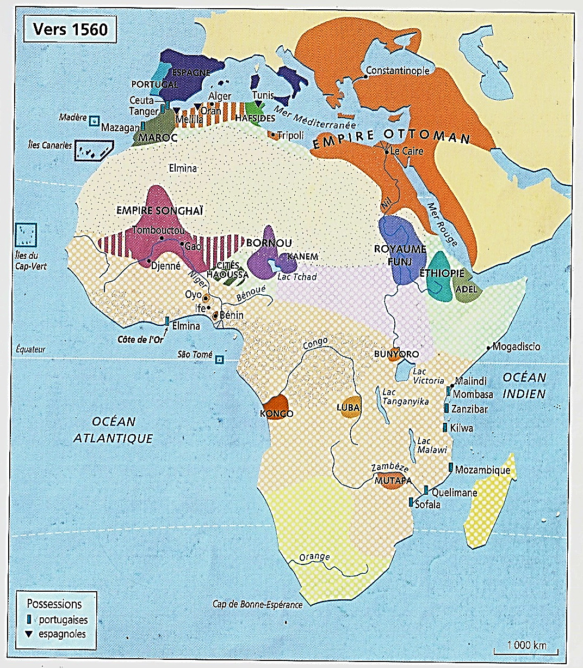
*1578 : Après la victoire marocaine contre les Portugais du roi Sébastien, Al-Mansour, nouveau sultan saadien
Entreprend de conquérir le Bilal al-Soudan, le Pays des Noirs
*Avec quatre objectifs…

Slide 15
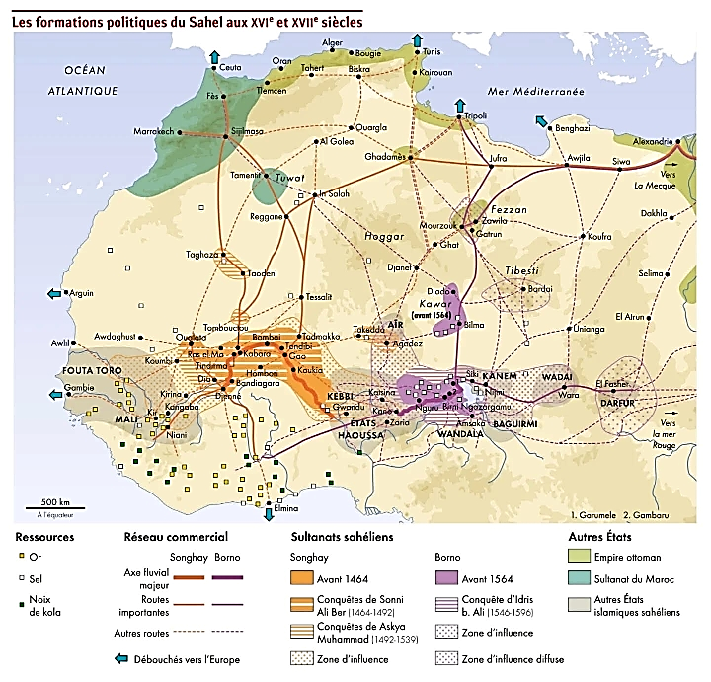
a) Rétablir l’empire des Almoravides (XIe-XIIe siècles)
Empire qui s’étendait de Saragosse au fleuve Sénégal
b) Rétablir l’unité de l’Islam autour de son califat
c) Contenir l’expansion
De l’Empire ottoman en Afrique du Nord…
*1517 : L’Egypte des Mamelouks
*Régences d’Alger (1516), de Tripoli (1551) et de Tunis (1574)
*Mais aussi oasis sahariennes : Fezzan (1557) ; Touât (1579)
*Et corollaire, bloqué à l’est
Le Maroc s’engage dans une conquête du sud…
d) Mettre la main sur le sel des mines de Teghazza
Le commerce des esclaves pour ses plantations de cannes à sucre Et l’or du Soudan, qui de plus en plus est drainé
Vers les comptoirs portugais
Gorée à l’ouest et El Mina au sud
NB : L’Europe bénéficie de l’apport de l’or et de l’argent américains
*Pour Al-Mansour, conquérir le dernier empire du Soudan, le Songhaï…
A
T
F
M
T
A
A
t
f
t
S
es
K
H
B
o
B
o
es

Slide 16
*La conquête marocaine du Songhaï…
*1582 : Les Marocains reprennent le Touât aux Ottomans
*1583 : Al-Mansour obtient l’allégeance d’Alawoma, le mai du Bornou
*1586 : Les Marocains s’emparent de Teghazza ; Mais…
Les Touaregs, alliés des Songhaïs, se replient sur la mine de Taoudéni
Teghazza, inexploitée, tombe en ruine
*La conquête marocaine devient inévitable…
A
T
F
M
T
A
A
t
f
t
t
S
es
K
H
B
o
o
es

Slide 17
*Oct. 1590 : Al-Mansour lance un corps expéditionnaire de mercenaires Arma, dirigé par Djouder Pacha
Les Arma atteignent Tombouctou en fév. 1591 ; Puis…
*Oct. 1591 : A la bataille de Tondibi
A 50 km en amont de Gao
Victoire écrasante des Marocains
Entrainant la chute de l’Empire du Songhaï…
NB : Songhaï qui se replie dans le Dendi, en aval de Gao
NB : 1618 : Peu d’or, le Maroc se désintéresse du pachalik de Tombouctou ; En revanche, les Arma contrôleront jusqu’au XVIIIe siècle
A
T
F
M
T
A
A
t
f
t
t
S
es
K
H
B
o
o
es

